Slide 1
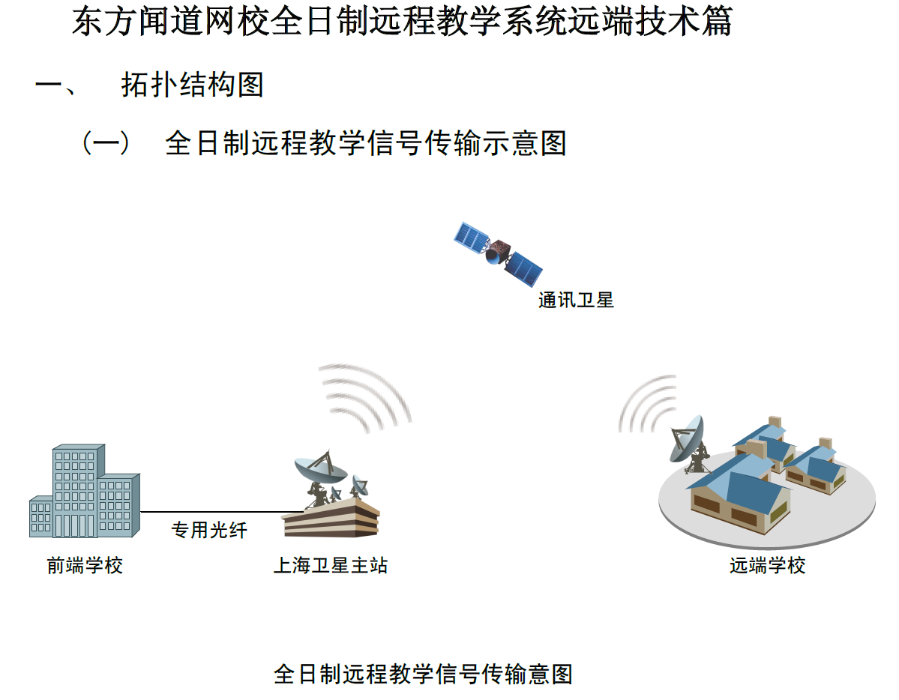

Slide 2
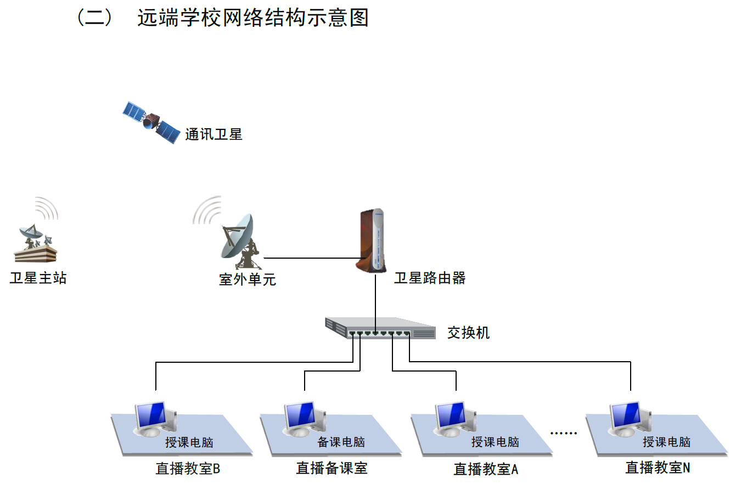
(ODU)
(IDU)

Slide 3
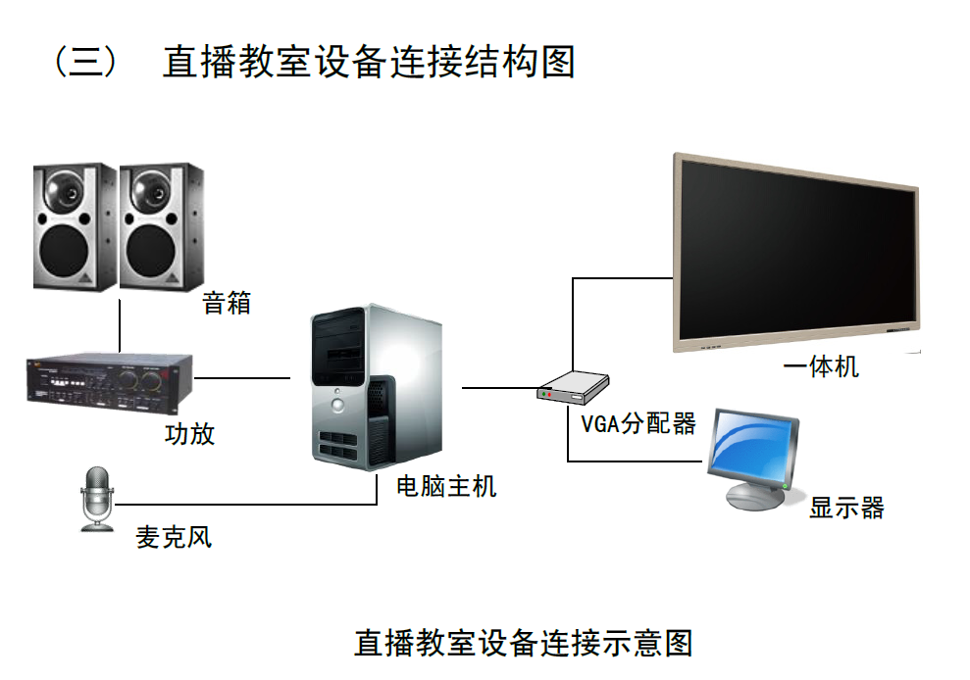
注：1. 学校也可以直接只使用一体机，不使用其他任何设备
2. 如果学校台式机支持HDMI接口，学校可以按自己情况连接显示器和一体机

Slide 4
二、系统及软件
设备名称 | 软件及配置要求 | 功能 | 备注
直播上课计算机 | 操作系统:win7/win8/win10 |  | 目前高中的直播软件还未升级，使用的是基于win7系统开发的软件，直播电脑建议使用win7sp1(系统需打安全补丁kb4012212)
 | 直播软件：东方闻道多媒体直播教学平台 V4.1.1.4211 | 与前端进行实时通讯，接收并播放前端音频、视频、屏幕，并与前端开展音、视频交互。
 | 课件播放器：闻道课件播放器1.0.2.9129 | 播放网校录制的crf 格式的课件。
 | 办公软件：office 2010以上 | 查阅及编辑电子试卷、作业、资料和 PPT 教案的查阅
 | PDF阅读器：Adobe Reader | 浏览 PDF 格式文档

Slide 5
设备名称 | 软件及配置要求 | 功能 | 备注
直播备课计算机 | 操作系统:win7/win8/win10 |  | 目前高中的直播软件还未升级，使用的是基于win7系统开发的软件，直播电脑建议使用win7sp1(系统需打安全补丁kb4012212)
 | 直播软件：东方闻道多媒体直播教学平台V4.1.1.4211 | 与前端进行实时通讯，接收并播放前端音频、视频、屏幕，并与前端开展音、视频交互。
 | 课件播放器：闻道课件播放器1.0.2.9129 | 播放网校录制的crf 格式的课件。
 | 办公软件：office 2010以上 | 查阅及编辑电子试卷、作业、资料和 PPT 教案的查阅
 | PDF阅读器：Adobe Reader | 浏览 PDF 格式文档

Slide 6
三、 直播相关电脑 IP 地址配置说明
远端学校与直录播系统相关的计算机 IP 地址均需按照如下说明进行相应配置：
A、 卫星路由器的 IP 地址及相关网关、子网掩码均在远端学校卫星地面站工程施工完毕后由卫星主站及网校工程师分配和设置，此 IP 配置完成后即为该学校长期使用的 IP，不做变更；
B、 与直录播教学相关的所有电脑（包括直播备课电脑、直播上课电脑等）的 IP 地址由学校技术教师自行设置，其 IP 地址的范围为该校卫星路由器 IP 地址以后的 61 个地址段，其网关即为该校卫星路由器 IP 地址，子网掩码为 255.255.255.192。
例如：某校卫星路由器 IP 地址为 10.110.12.1，则该校其它计算机的 IP 地址是 10.110.12.2 到 10.110.12.62 这个范围。

Slide 7
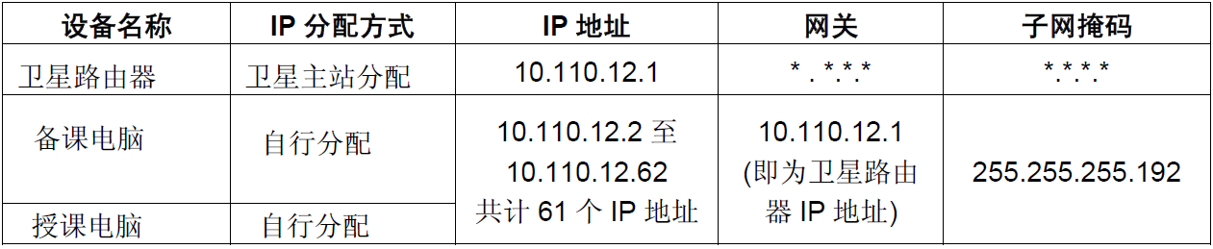
如下表：
注：分配校内电脑 IP 地址时，应注意各个电脑的 IP 地址不能相同，并进行逐一记录，避免后期出现 IP 地址的管理混乱。后期若遗忘本校卫星路由器 IP地址，可向网校工作人员询问查询。

Slide 8
四、 常见故障处理
注：以下故障及处理办法仅针对一些特定、常见的故障，若出现其它故障现象不在以下范围内或按照处理办法操作仍然无法解决，请及时联系网校工作人员。
故障现象 1：登录软件后老师讲课时无音频，视频和 PPT 正常
1. 查看视频框下音频线是否有波形，如有则播放本地声音文件，本地播放文件无声音则检查本地音频输出连接线路是否松脱（例如：主机→功放→音箱）
2. 重新启动软件
3. 关闭防火墙和自带防火墙的杀毒软件以及其它杀毒软件并重启操作系统及软件
4. 播放本机声音文件检查本地声卡是否工作正常。若不正常则重新安装声卡驱动，再进行软件配置登录
5. 检查本地文件，查杀病毒或重装操作系统

Slide 9
故障现象 2：登录软件后无视频，但音频和 PPT 正常
1. 重新登录软件，故障依旧则重新安装软件
2. 关闭防火墙和自带防火墙的杀毒软件以及其它杀毒软件并重启操作系统及软件
3. 检查本地文件，查杀病毒或重装操作系统

Slide 10
故障现象3：登录软件后音频断续严重，无法正常教学
1. 重启软件，关闭CPU占用率高的程序，重启机器
2. 用ping命令查看网络连通情况，丢包是否严重，若严重，检查网络故障
3. 关闭防火墙，查看是否正常

Slide 11
故障现象4：登录软件后视频花屏严重
1. 检查本机CPU占用率，关闭其他用户程序，特别是带防火墙程序
2. 用ping命令查看网络连通情况，看丢包是否严重，若严重，检查网络故障
3. 重新启动软件

Slide 12
故障现象5：登录软件后教师PPT未显示
1. 重新登录软件
2. 关闭防火墙和自带防火墙的杀毒软件以及其他杀毒软件并重启操作系统及软件

Slide 13
故障现象6：登录软件后教师PPT花屏严重
1. 检查CPU占用率，关闭其他不相关的应用程序
2. 重新登陆直播软件，检查软件版本是否为V4.1.1.4211
3. 用ping命令查看网络连通情况，丢包是否严重

Slide 14
故障现象7：登陆软件后无声音、视频、PPT都没显示
1. 按F7查看本地登陆的账号是否是对应年级的账号
2. 关闭本地电脑上的杀毒软件和防火墙

Slide 15
故障现象8：登录软件后呈现PPT蓝屏，视频框灰屏
1. 确定登录的账号是否正确（特别是区分了文理的班级需要登录对应的文理账号）
2. 如果账号登录正确仍蓝屏，请联系网校工作人员

Slide 16
故障现象9：备课登录软件后无法文字交互
1. 在直播软件上按键盘的 F7 键，调出文字界面后选择所有人，在所有人下面输入你想要发表的文字信息，注意不要超过规定字数
2. 退出重新登陆直播平台软件（如果还是无法文字交互，确定电脑上安全类软件已退出，防火墙已关闭）

Slide 17
故障现象10：直播软件打开后，点登录后提示登陆超时
1. 检查防火墙是否都关闭，确定右下角杀毒软件已退出
2. 检查直播平台配置程序地址是否为172.23.65.21，端口号20000
3. 检查电脑网络是否正常，ping学校网关是否能通，不通则检查线路
4. 如果还无法解决，查看电脑IP地址后联系网校工作人员协助处理

Slide 18
故障现象11：直播软件打开后，点登录提示用户名和密码错误
1. 请再次核对账号密码是否输入正确
2. 检查直播软件配置是否正确，高中服务器地址：172.23.65.21，初中服务器地址：172.23.66.110，小学服务器地址：172.23.67.200，端口均为20000
3. 打开软件安装目录，右键可执行程序，检查程序版本是否为4.1.1.4211

Slide 19
故障现象12：所有班级无法登录直播平台（在确定前端无异常的情况下）
1. 所有班级无法登录，查看IDU亮灯是否正常，如果5个灯全亮，可尝试重启IDU和交换机看是否可以恢复
2. 可尝试直播电脑是否可以ping通学校网关，不通，则内网存在问题，需要根据具体情况来分析
3. 如果IDU亮灯不正常，则查看IDU信号值，如果信号值低，可能由以下几种情况造成：
1）本地天气恶劣（如大雨、大雪）
2）天线位置有遮挡，天线位置的馈线处或喇叭口有进水现象，需老师到天线位置处查看处理
3） IDU后面的馈线松动。可在 IDU断电情况下，确定IDU后面的馈线是否插好
4. 如果信号值正常，收发值异常，可查看IDU配置，并做RD操作
5. 如都不能恢复，请拍天线位置详细的照片，包括馈线接头处，喇叭处，天线正前方，以及天线的整体情况照片给网校工作人员，由网校技术老师处理

Slide 20
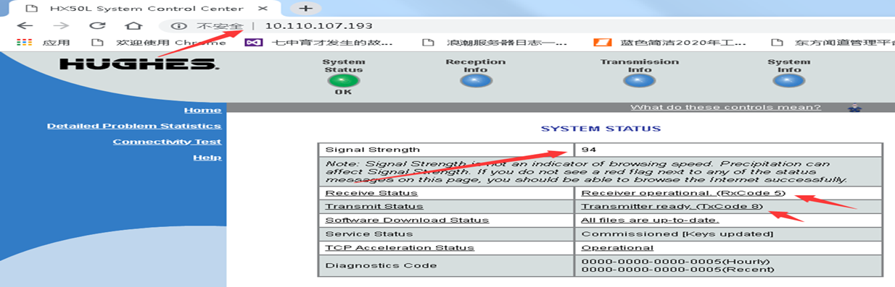
IDU信号值和收发值查看方法
接入卫星网的电脑浏览器输入本校的网关地址，然后点击System status。如下图小站信号值为94。

Slide 21
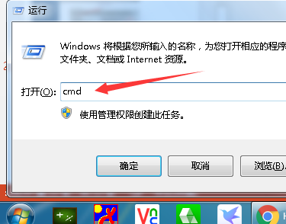
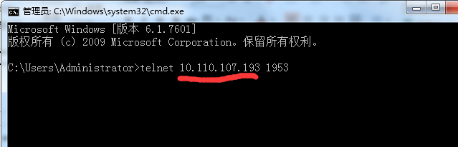
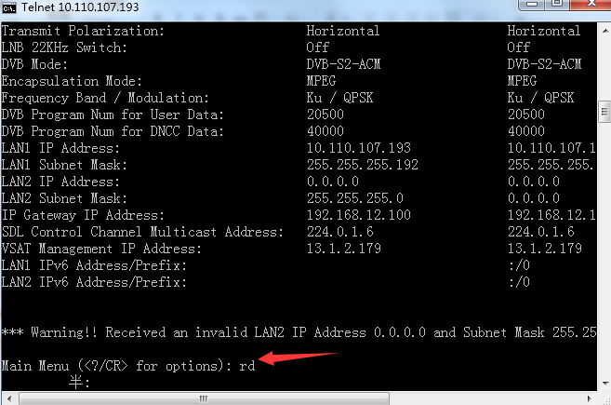
IDU做RD操作方法
1. Windows键加R键打开运行，输入cmd确定
2. 按照格式输入telnet 10.110.107.193 1953 (10.110.107.193是其他学校的网关，各学校需要填本校网关)，回车
3. 先输入b查看配置，后输入rd回车，等几分钟如果未恢复，重启IDU

